Slide 1
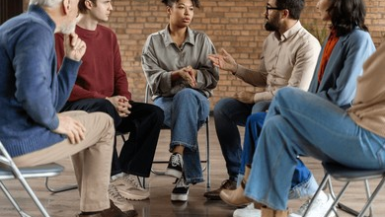
ВЫСТУПЛЕНИЕ СОВЕТНИКА ДИРЕКТОРА ПО ВОСПИТАНИЮ
Дискуссионный клуб:
то, что видят
только «свои»
Эмоциональный интеллект, связь с детьми,
неформальные победы

Slide 2
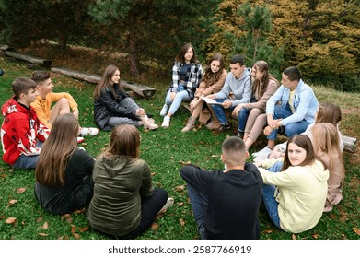
ГЛАВА 1
Как я стала «своей»
«Ты пойдешь туда не как учитель. Ты пойдешь как человек». Директор сказал мне это, когда мы только начинали. Я сначала не поняла. А потом поняла.
На первой встрече я села не напротив детей, а рядом. В такое же кресло-мешок, как у них. Я не открывала рот первые полчаса — просто слушала.
Один парень, которого все считают «сложным», вдруг повернулся ко мне и спросил: «А вы чего молчите? Вам тоже слово дадут». Я ответила: «Я пока слушаю. Мне интересно».
«Я думал, вы сейчас начнете учить жить. А вы просто рядом сели. Это было необычно».
— Так я перестала быть «советником» и стала просто Олей

Slide 3
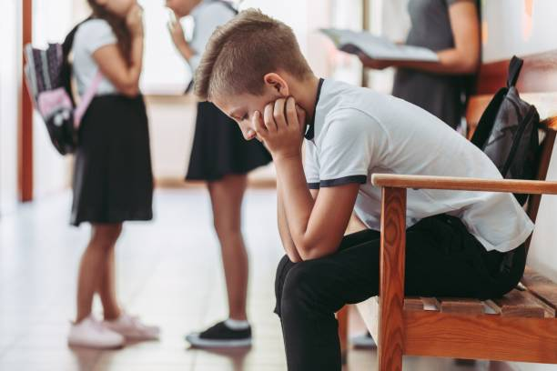
ИСТОРИЯ ПЕРВАЯ
«Тихий»
Мальчик, который всегда сидел в углу, молчал, ни с кем не общался. В школе дети его игнорировали. В классе считали странным.
Тема: «Сила и слабость». И вдруг он поднимает руку. Весь зал замер — от неожиданности.
«Сила — это не когда ты бьешь. Сила — это когда ты можешь промолчать, когда тебя задевают, потому что внутри тебя есть опора. А у меня нет опоры. Поэтому я молчу не потому что сильный, а потому что слабый. Но я хочу научиться».
Тишина была такая, что слышно было, как муха летит.
«Тихий»
А потом весь зал встал и зааплодировал.
Мальчик из угла
На следующий день его перестали трогать. Он заработал авторитет не кулаками, а смелостью быть честным.

Slide 4

ИСТОРИЯ ВТОРАЯ
«Агрессор»
Лидер класса, гроза учителей. Девятиклассник, который срывал уроки, хамил, доводил учителей до слез.
В клуб пришел, как потом сказал, «поржать и поспорить».
Тема: про родителей. Он начал с агрессии: «Предки достали, лезут не в свое дело».
Я спросила: «А как именно лезут?»
И тут выяснилось: его папа ушел из семьи, мама работает сутками, он один за младшую сестру отвечает. А ему 15.
Через месяц он подошел ко мне сам:
«Можно я буду следить за временем на встречах? А то некоторые много говорят».
Он злится не на учителей — он злится на жизнь.
Так он стал волонтером-модератором. Теперь он самый строгий: «Твои две минуты вышли, закругляйся». Его энергия нашла мирное русло.
Мы не давали советов. Мы просто слушали.

Slide 5

ИСТОРИЯ ТРЕТЬЯ
«Невидимая»
Девочка, которая хотела исчезнуть.
Пришла на тему про буллинг. Сидела, сжимала край кофты так, что пальцы побелели.
Я спросила: «Хочешь сказать?»
Она помотала головой.
А через неделю написала в личку:
«Я не могу при всех. Можно вам одной расскажу?»
Мы встретились после уроков. Оказалось, её травили в прошлой школе так, что она хотела уйти из жизни.
Мы просто сидели и пили чай. Я не говорила «всё будет хорошо» — это пустые слова.
«Невидимая»
Я сказала:
«Как больно. Ты справилась. Ты молодец».
Девочка, которая хотела исчезнуть
Она сейчас ходит на каждую встречу. Молчит пока. Но она приходит. А значит, ей здесь безопасно.

Slide 6
МОЯ РАБОТА
Что я делаю на встречах
Люди спрашивают: а ты там работаешь или просто сидишь? Я честно отвечаю: работаю. Только работа эта невидимая.
Я слушаю
Я ловлю моменты
Не киваю, а реально слышу, что между слов. Слышу то, что не произносится вслух, но чувствуется в голосе, в паузах, в том, как человек смотрит в пол.
Если кто-то дернулся, покраснел, сжался — я потом подойду и спрошу: «Ты как?». Не перед всеми, а тет-а-тет. Чтобы было безопасно.
Я задаю вопросы
Я не оцениваю
Не назидательные, а настоящие: «А тебе каково было это слышать?», «А ты бы что сделал?». Вопросы, которые помогают заглянуть внутрь себя.
В клубе нет правильных и неправильных ответов. Есть честные и нечестные. И мы ценим честность больше, чем красивые слова.

Slide 7
ИХ СЛОВА
Голоса детей
Самое дорогое — это не наши отчеты. Это то, что пишут дети. Я собираю эти сообщения как сокровища.
«Спасибо, что не выгнали после первой встречи. Я там такой дурак был, извините»
«Можно я буду приходить, даже если тема не интересная? Просто посидеть. У вас спокойно»
9
класс
10
класс
«Я маме сказал, что мы в школе говорим про жизнь. Она не поверила. Говорит, в школе только учат. А я правда учусь — учусь думать»
«Вы первый взрослый, который не лезет в душу, но почему-то хочется самому открыться»
8
класс
11
класс

Slide 8
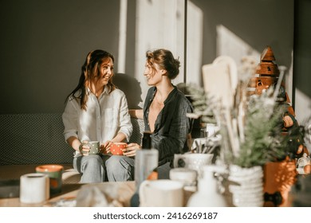
ТО, О ЧЁМ НЕ СКАЖЕШЬ НА ПЕДСОВЕТЕ
Неформальные победы
О том, как мальчишки впервые за год обнялись при встрече. Просто потому что рады видеть друг друга.
О том, как девочка, которая ненавидела школу, впервые сказала: «А завтра уроков нет? Жалко, я хотела прийти».
О том, как на последней встрече мы пекли печенье и болтали не про высокое, а про то, кто кем хочет стать.
Я сидела и думала: вот оно. Вот ради чего мы всё это затеяли.
Не ради цифр в отчетах, а ради этого — чтобы у детей появилась опора внутри.
«Я хочу быть хорошим отцом. У меня не было, я для своих сделаю».

Slide 9
ПРОСТЫЕ И ЧЕСТНЫЕ
Мои выводы
Детям не нужны лекции. Им нужны уши. Которые слушают и не осуждают.
1
Самые «трудные» — часто самые ранимые. За агрессией всегда боль. Если дать ей выйти словами, кулаки разожмутся.
2
Мы не меняем детей. Мы создаем среду, где они могут меняться сами. И это работает лучше любых нотаций.
3
И самое главное: клуб — это не мы. Клуб — это они. Мы просто рядом.

Slide 10
Приходите в гости
Мы по четвергам в 15:00
Будем рады. У нас есть печенье и очень теплые разговоры.
Спасибо, что слушали

